Slide 1
Projekt Strategii Rozwoju Miasta Ruda Śląska na lata 2014-2030
27 marca 2014 r.

Slide 2
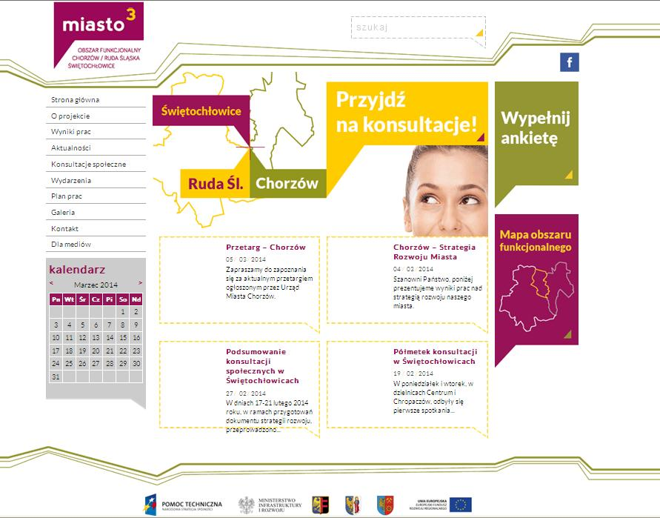
Strategia Rozwoju Miasta Ruda Śląska – część większego projektu
Strategia Rozwoju Miasta Ruda Śląska na lata 2014-2030 przygotowana jest w ramach projektu
Zintegrowane podejście
do problemów obszarów funkcjonalnych na przykładzie Chorzowa, Rudy Śląskiej
i Świętochłowic
Projekt współfinansowany przez Unię Europejską
z Europejskiego Funduszu Rozwoju
Regionalnego w ramach Regionalnego Programu Operacyjnego Pomoc Techniczna na lata 2007-2013

Slide 3
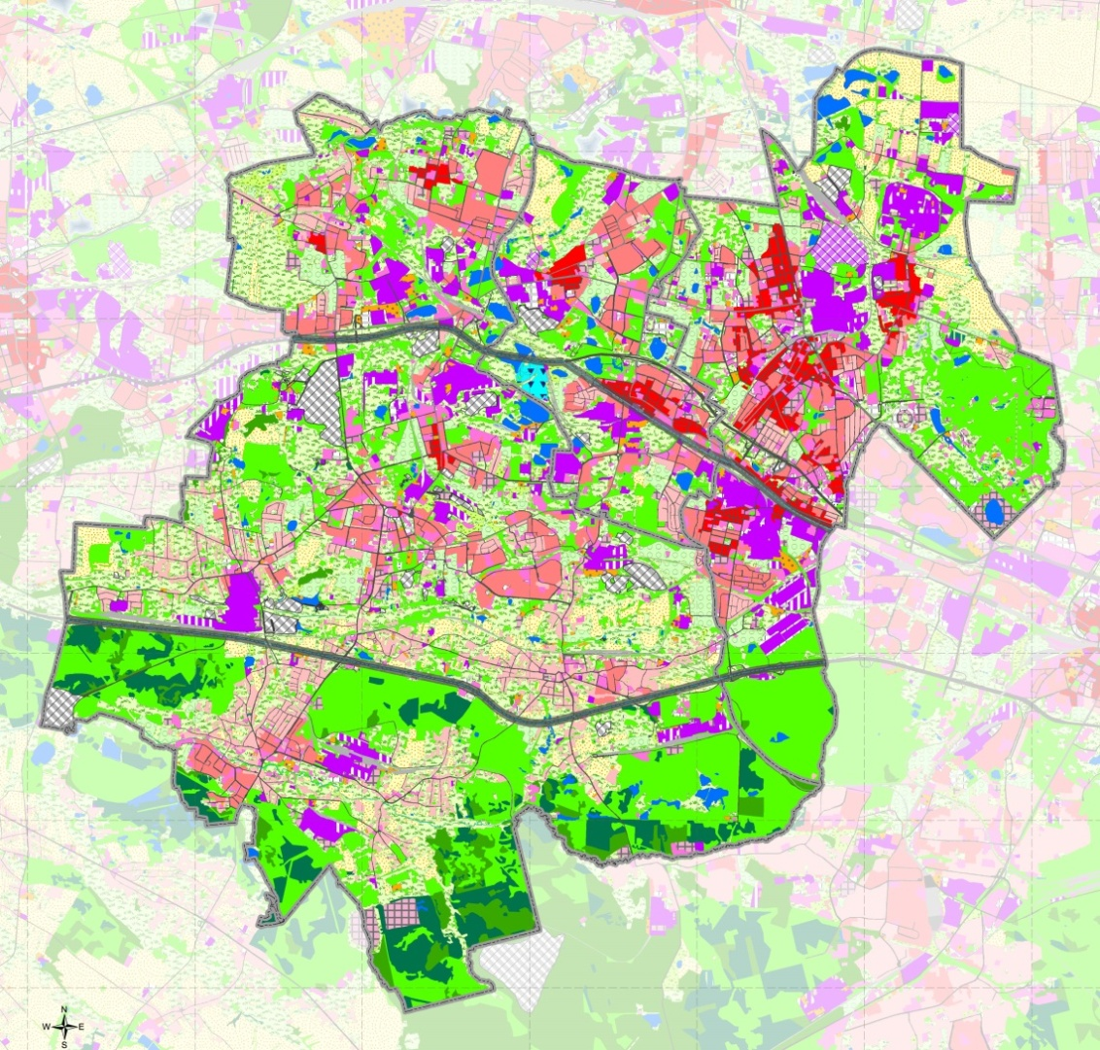
Strategia Rozwoju Miasta Ruda Śląska – część większego projektu
Delimitacja obszarów funkcjonalnych miast
Chorzowa, Rudy Śląskiej i Świętochłowic.
Powierzchnia [km ²] - 124,19
Liczba ludności - 305 886
Gęstość zaludnienia - 2463
[na km ²]

Slide 4

Strategia Rozwoju Miasta Ruda Śląska – część większego projektu
Opracowanie:
Zintegrowanej Strategii Rozwoju Obszaru Funkcjonalnego Chorzowa, Rudy Śląskiej i Świętochłowic do 2030 roku
obejmujące analizę dokumentów
3 strategii rozwoju miast:
Chorzowa, Rudy Śląskiej i Świętochłowic
termin opracowania i przyjęcia przez Rady Miast poszczególnych strategii do 31.03.2014 r.

Slide 5
Strategia Rozwoju Miasta Ruda Śląska – część większego projektu
Termin opracowania:
Zintegrowanej Strategii Rozwoju Obszaru Funkcjonalnego Chorzowa, Rudy Śląskiej i Świętochłowic do 2030 roku
do 30.04.2014 r.

Slide 6
O czym, będzie prezentacja?

Slide 7

Rozpoczęcie prac nad Strategią Rozwoju Miasta
Po 11 latach od ostatniej aktualizacji obecnej
Strategii Rozwoju Miasta
władze Rudy Śląskiej podjęły decyzje o przystąpieniu do prac nad nowym dokumentem, określającym kierunki rozwoju
Rudy Śląskiej do 2030 roku
prace rozpoczęły się w kwietniu 2013 r.

Slide 8
Organizacja pracy nad Strategią
Zespół ds. opracowania Strategii: Zespół Koordynujący
Michał Pierończyk Zastępca Prezydenta Miasta ds. gospodarki nieruchomościami, Pełnomocnik ds. opracowania Strategii Rozwoju Miasta Ruda Śląska
Jacek Morek Zastępca Prezydenta Miasta Ruda Śląska ds. infrastruktury i gospodarki komunalnej, konsultant zespołu
Anna Krzysteczko Zastępca Prezydenta Miasta Ruda Śląska ds. społecznych, konsultant zespołu
Grażyna Janduła-Jonda Sekretarz Miasta, kierownik zespołu
Aleksandra Kruszewska Naczelnik Wydziału Rozwoju Miasta, koordynator prac
Alina Kucytowska Wydział Rozwoju Miasta, członek zespołu
Piotr Holona Wydział Rozwoju Miasta, członek zespołu
Michał Adamczyk Wydział Rozwoju Miasta, członek zespołu
Bogdan Greinert Wydział Nadzoru Właścicielskiego, członek zespołu
Tomasz Kulpok Wydział Komunikacji Społecznej i Promocji Miasta, członek zespołu
Marta Bilska-Meder Kancelaria Rady Miasta, członek zespołu
Jolanta Małachowska Naczelnik Wydziału Administracyjnego, członek Zespołu
2014-03-27

Slide 9
Organizacja pracy nad strategią
Prezydent Miasta
Ruda Śląska
Rada Miasta
Ruda Śląska
Pełnomocnik Prezydenta ds. opracowania Strategii
Michał Pierończyk
Zespół Koordynujący
Grażyna Janduła–Jonda, kierownik zespołu
12 osób + 7 osób
Platforma internetowa
do komunikacji
i badań
Cyfrowy Manager
Konsultanci
ResPublic
7 osób
Jacek Dębczyński,
kierownik zespołu
Zespół Roboczy, Aleksandra Kruszewska, koordynator prac
Podzespół
ds. społecznych
Podzespół
ds. zasobów
i potencjałów Miasta
Podzespół
ds. gospodarczych
i promocji Miasta
Społeczność lokalna
Sektory: publiczny, prywatny, pozarządowy

Slide 10
Ważne etapy prac nad Strategią - Ankieta
Ankieta
skierowana do mieszkańców Rudy Śląskiej
dotyczyła:
jakości życia w mieście
określenia kierunków rozwoju Rudy Śląskiej do roku 2030
17 pytań przykłady:
Jak mieszka się w Rudzie Śląskiej?
Proszę wyrazić swoją opinię na temat np. stanu dróg i chodników, jakości edukacji,
możliwości znalezienia mieszkania w mieście, sieci placówek handlowych
W Rudzie Śląskiej najbardziej podoba mi się ...
Czy Ruda Śląska to dobre miasto do zamieszkania?
Jakim miastem powinna być Ruda Śląska w przyszłości?
+ Pytania metryczkowe
2014-03-27

Slide 11
Ważne etapy prac nad Strategią - Ankieta
4 630 osób wzięło udział
w ankiecie, w tym:
- 1 219 ankieta internetowa,
- 3 136 ankieta papierowa,
- 245 wywiady kwestionariuszowe.
2014-03-27
11/27

Slide 12

Ważne etapy prac nad Strategią - Ankieta
Blisko 60 % mieszkańców, jest zdania,
że w Rudzie Śląskiej mieszka się dobrze lub bardzo dobrze.
Dla ponad 71 % badanych Ruda Śląska jest atrakcyjnym miejscem do zamieszkania. Tyle samo osób wskazało jednocześnie Rudę Śląską jako miejsce, z którym zamierzają związać swoją przyszłość.
Rudzianie bardzo są przywiązani do tradycji
oraz swojego miejsca zamieszkania.
Ruda Śląska powinna być miastem sportu i rekreacji oraz przemysłu nowoczesnego, nieuciążliwego dla otoczenia.
2014-03-27
12/27

Slide 13

Ważne etapy prac nad Strategią - Diagnoza
Diagnoza społeczno-gospodarcza
Miasta Ruda Śląska
jest dokumentem mającym charakter raportu o stanie Miasta
Diagnozę przygotowano w oparciu o:
dane Głównego Urzędu Statystycznego
informacje z Urzędu Miasta
instytucji z Rudy Śląskiej i spoza Miasta np. ZUS, Urząd Skarbowy,
NFZ o/ Katowice, Lasy Państwowe
firmy mające siedzibę w Rudzie Śląskiej
i w innych miastach
np. Kompania Węglowa
2014-03-27

Slide 14
Ważne etapy prac nad Strategią - Diagnoza
2014-03-27

Slide 15
Ważne etapy prac nad Strategią - Diagnoza
2014-03-27

Slide 16
Ważne etapy prac nad Strategią - Warsztaty Strategiczne
Warsztaty Strategiczne
3 podzespoły:
Podzespół ds. społecznych
Podzespół ds. zasobów i potencjałów Miasta
Podzespół ds. gospodarczych i promocji Miasta
Terminy spotkań warsztatowych:
3 września 2013 r.
12 września 2013 r.
26 września 2013 r.
2014-03-27

Slide 17
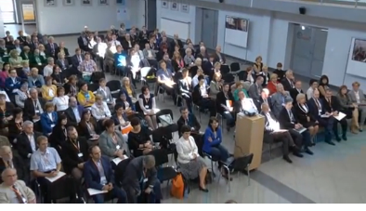
Ważne etapy prac nad Strategią - Warsztaty Strategiczne
Spotkanie warsztatowe
3 września 2013 r.
Inauguracja prac.
Identyfikacja problemów
Analiza SWOT:
silne strony
słabe strony
szanse
zagrożenia
2014-03-27

Slide 18
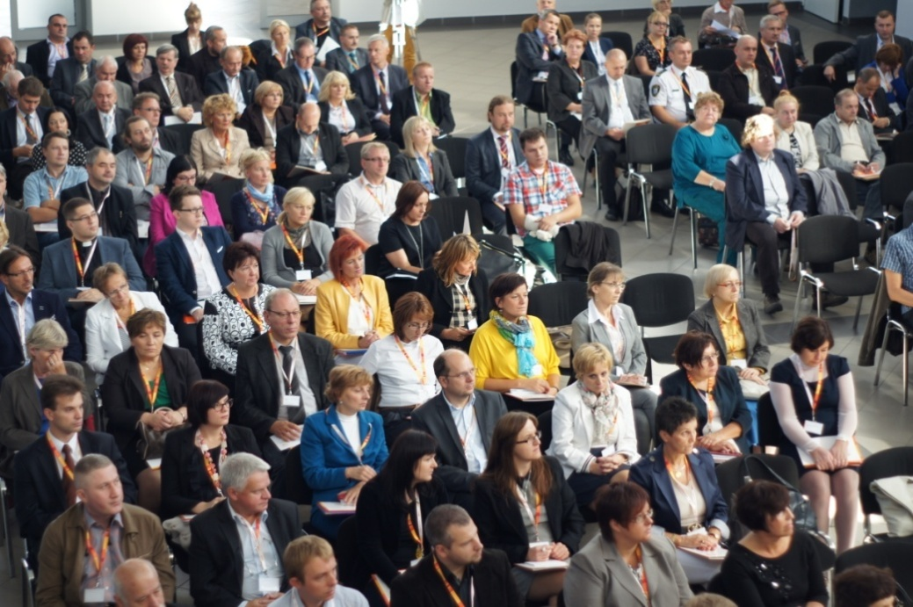

Slide 19
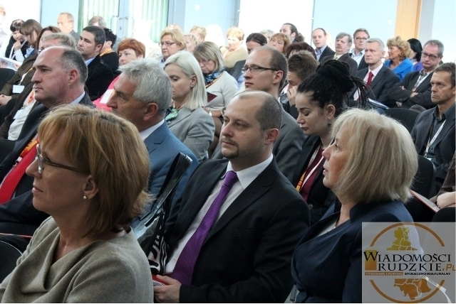

Slide 20
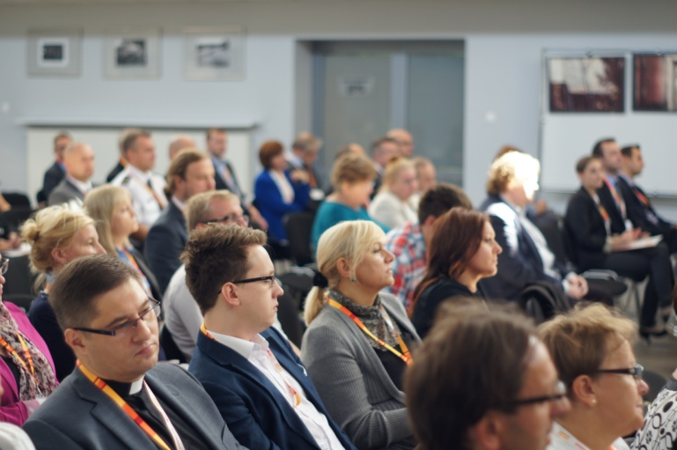

Slide 21
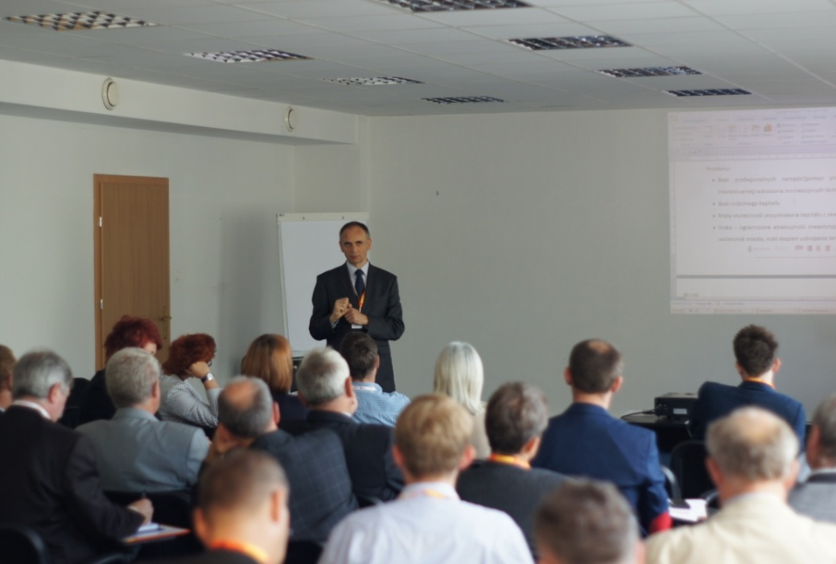

Slide 22
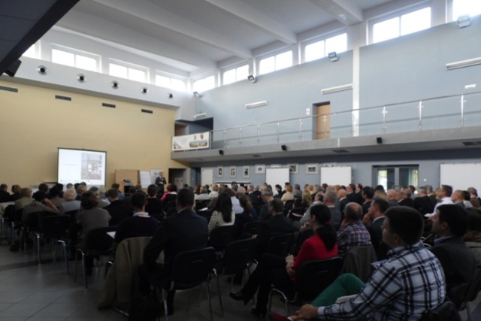

Slide 23
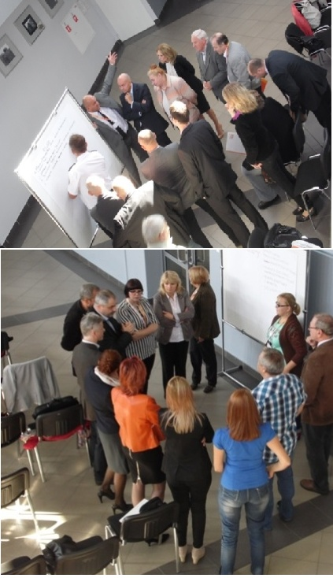
Ważne etapy prac nad Strategią - Warsztaty Strategiczne
Spotkanie warsztatowe
12 września 2013 r.
Określenie:
wizji i misji Miasta
celów strategicznych
2014-03-27

Slide 24
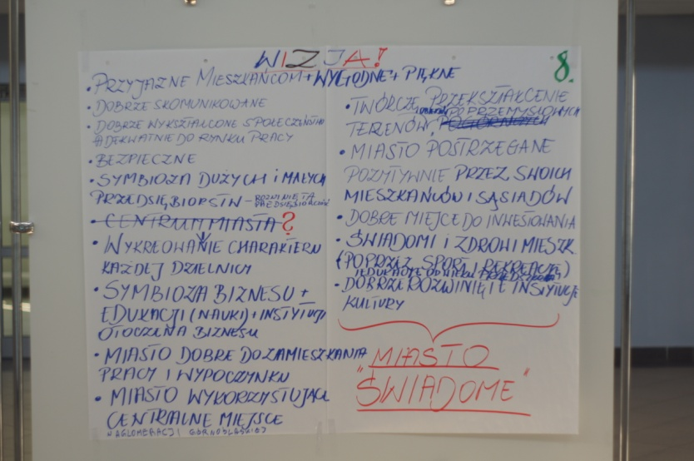

Slide 25
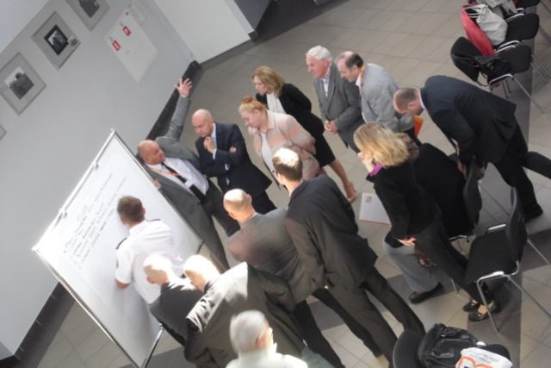

Slide 26
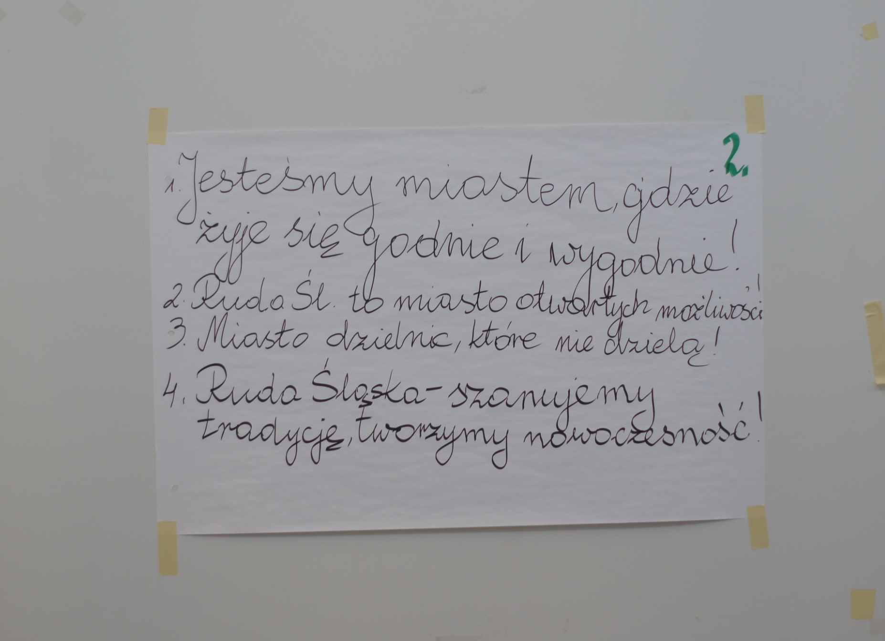

Slide 27
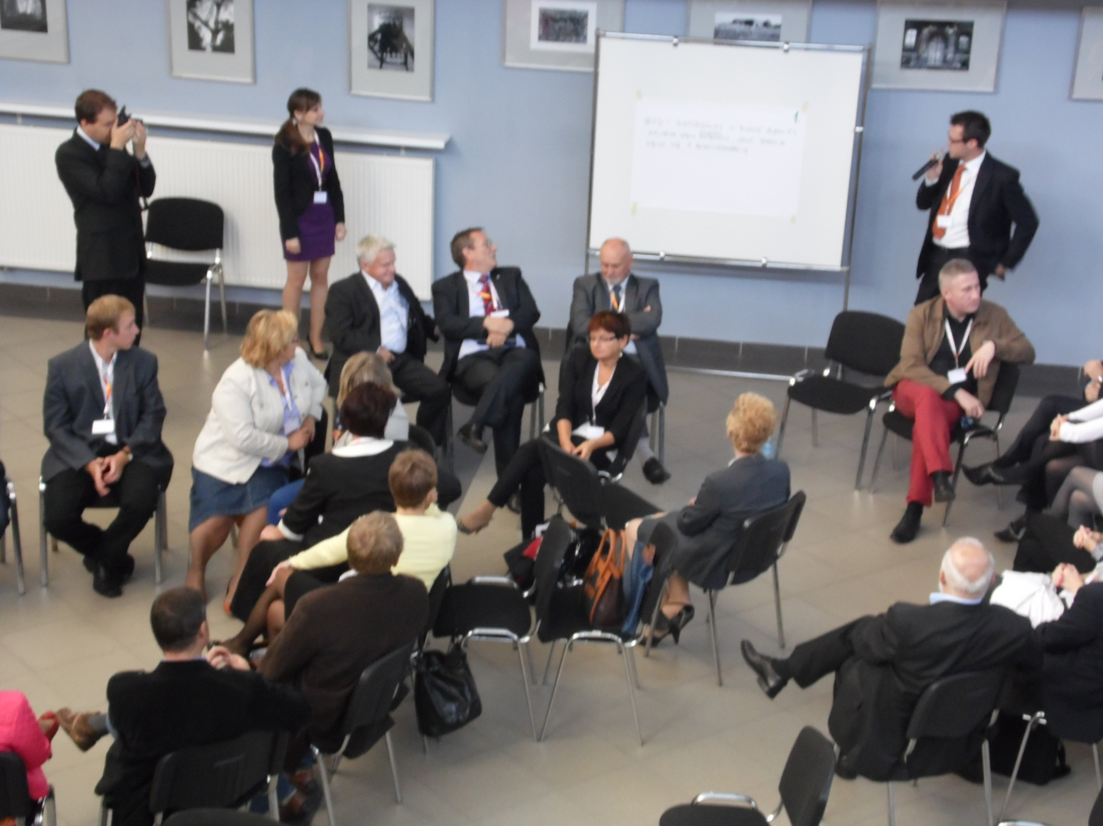

Slide 28
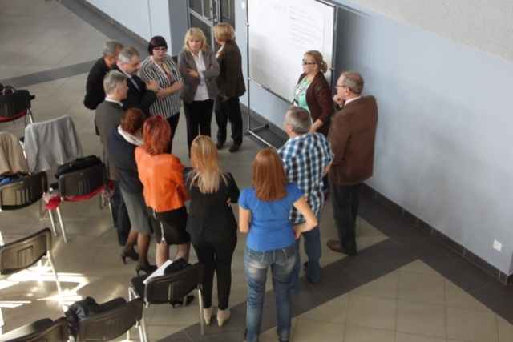

Slide 29
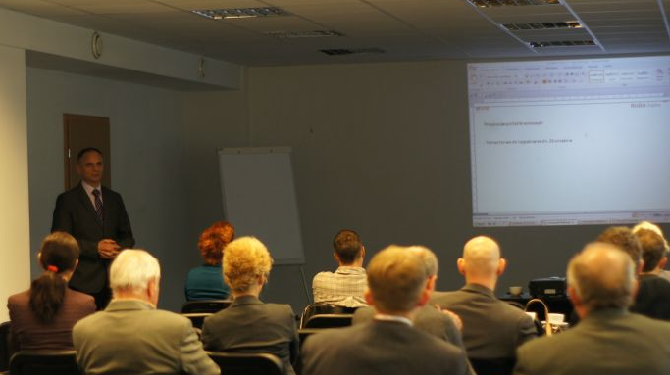
Ważne etapy prac nad Strategią - Warsztaty Strategiczne
Spotkanie warsztatowe
26 września 2013 r.
Praca nad:
celami operacyjnymi
zadaniami realizacyjnymi
2014-03-27

Slide 30
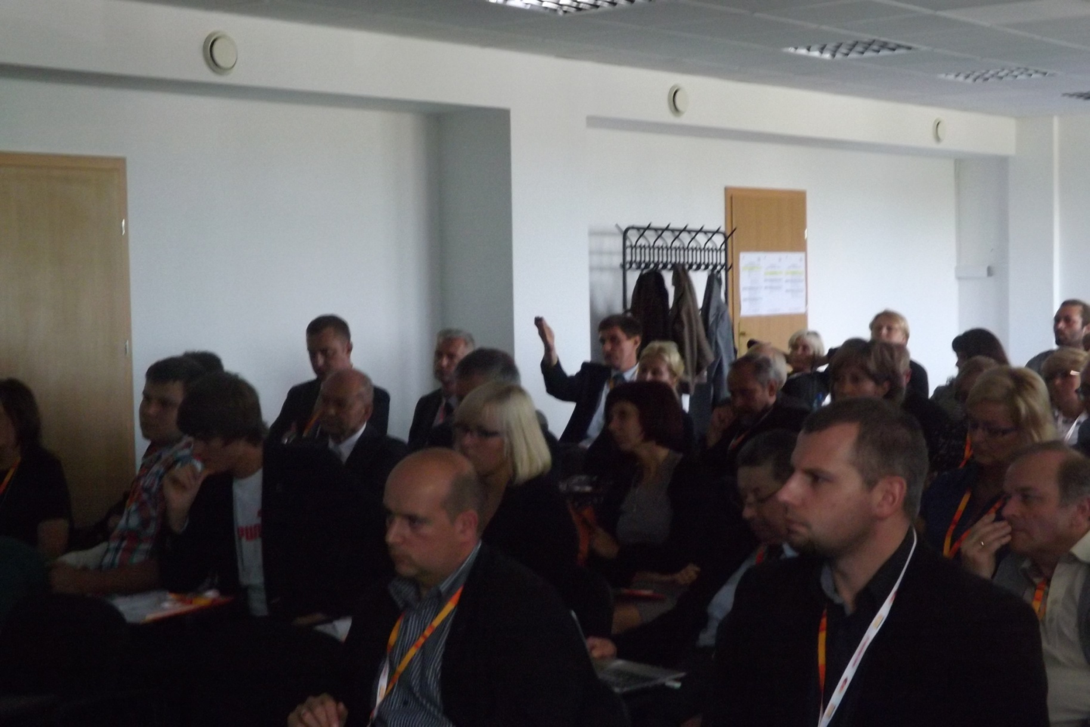

Slide 31
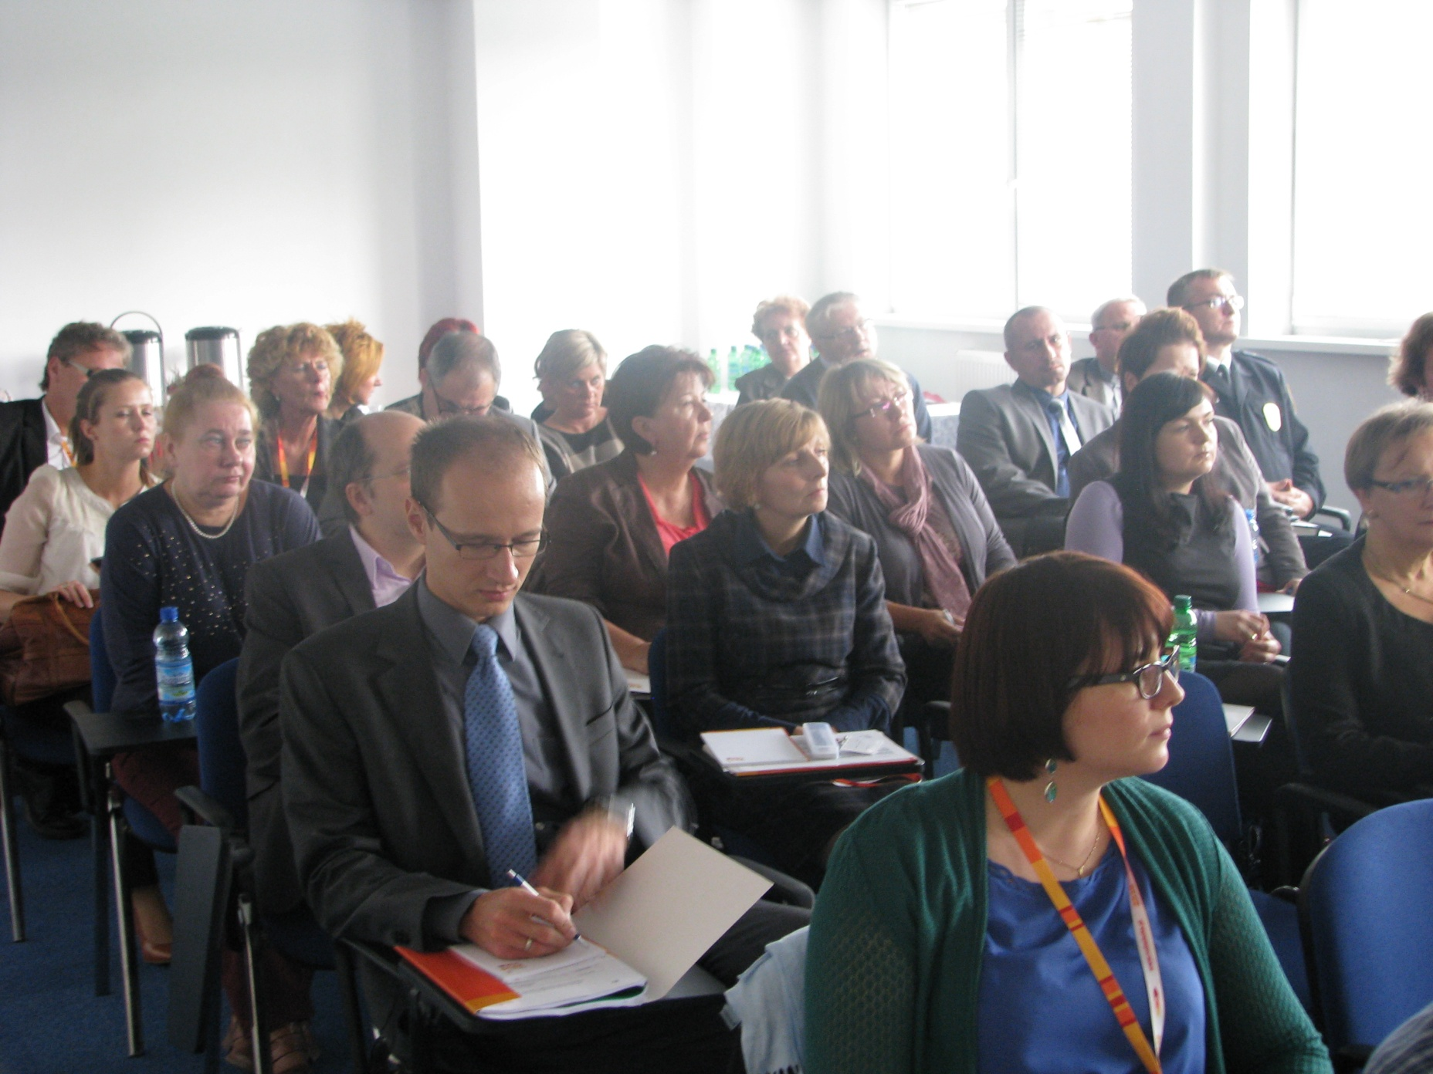

Slide 32
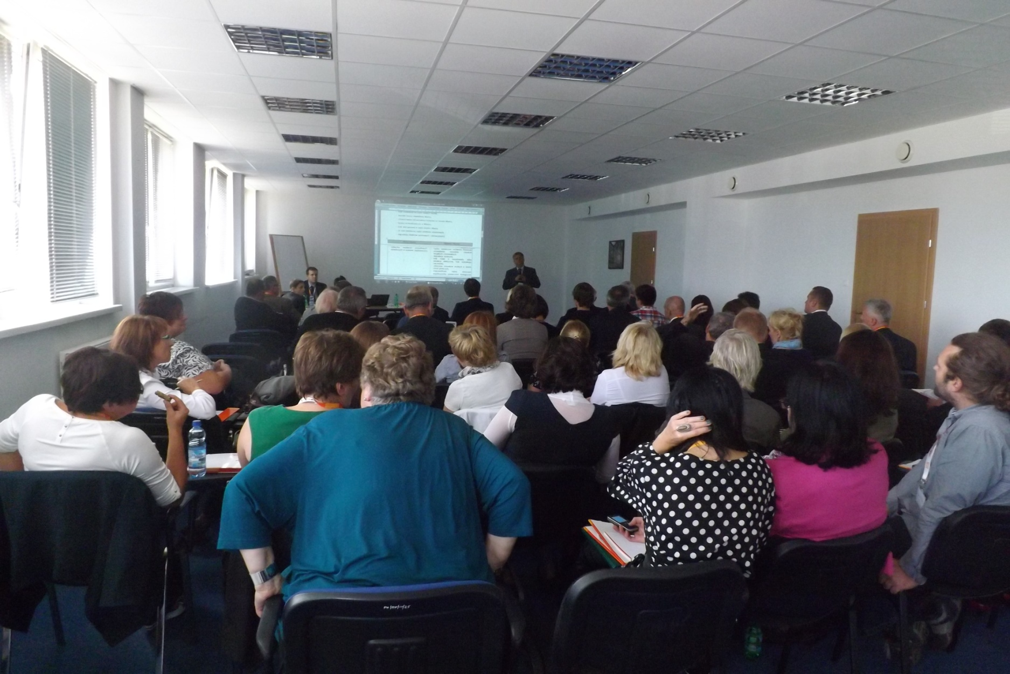

Slide 33
Ważne etapy prac nad Strategią - Zbieranie uwag
Pierwsza publiczna odsłona projektu Strategii
od 12 do 18 grudnia 2013 r.
można było zgłaszać uwagi do dokumentu.
Uwagi dotyczyły:
redakcji tekstu,
uzupełnień i korekty danych,
brzmienia celów i zadań.
2014-03-27

Slide 34
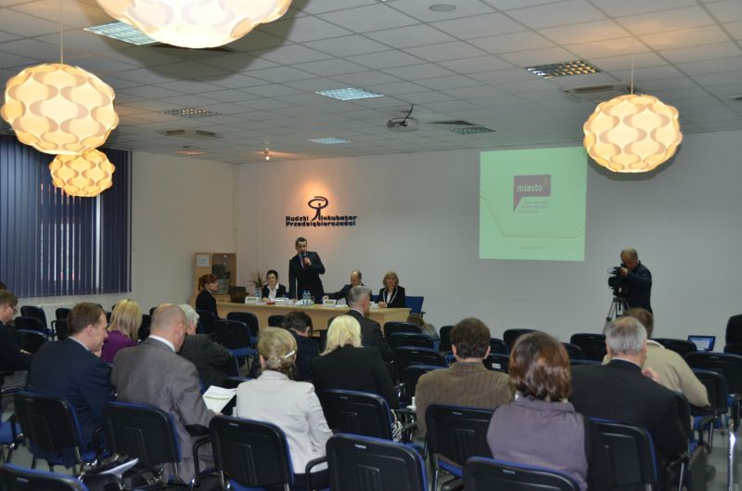
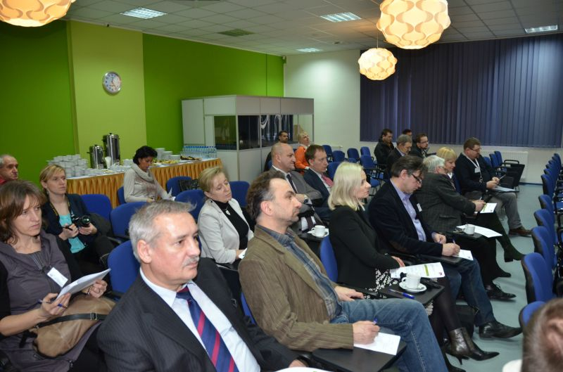
Ważne etapy prac nad Strategią - Konsultacje społeczne
Konsultacje społeczne dotyczące wyboru priorytetów celów operacyjnych w projekcie Strategii Rozwoju Miasta Ruda Śląska na lata 2014 - 2030
od 29 stycznia do 12 lutego 2014 r. – badanie ankietowe
12 lutego 2014 r. – zebranie z mieszkańcami
2014-03-27

Slide 35
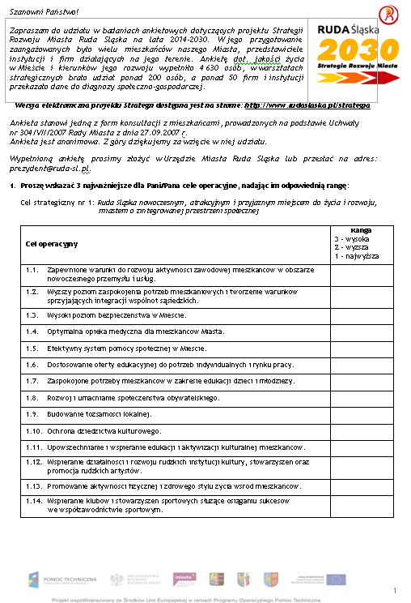
Ważne etapy prac nad Strategią - Konsultacje społeczne
548 osób wzięło udział w ankiecie (w tym 17 elektronicznie).
Wypełnienie ankiety polegało na wskazaniu 3 najważniejszych celów operacyjnych w poszczególnych celach strategicznych, nadając im odpowiednią rangę tj.:
1 miejsce – ranga najwyższa,
2 miejsce – ranga wyższa,
3 miejsce – ranga wysoka.
2014-03-27

Slide 36
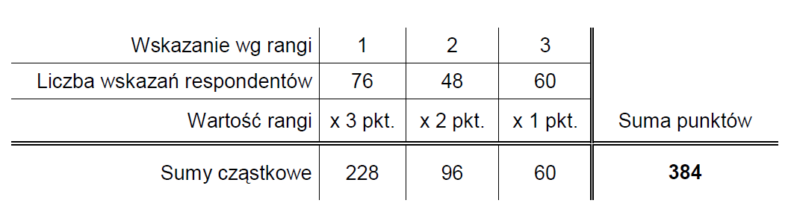
Ważne etapy prac nad Strategią - Konsultacje społeczne
Sposób obliczania wyników głosowania w ankiecie przedstawiono poniżej,
na przykładzie obliczeń dla celu operacyjnego 1.1. Zapewnione warunki do rozwoju aktywności zawodowej mieszkańców w obszarze nowoczesnego przemysłu i usług (pkt 1. ankiety):
2014-03-27

Slide 37
Cel strategiczny nr 1:
Ruda Śląska nowoczesnym, atrakcyjnym przyjaznym miejscem do życia rozwoju, miastem zintegrowanej przestrzeni społecznej
Najważniejsze zdaniem ankietowanych cele operacyjne:
Ranga najwyższa 1 miejsce, 533 punkty
Optymalna opieka medyczna dla mieszkańców Miasta
Ranga wyższa 2 miejsce, 384 punkty
Zapewnione warunki do rozwoju aktywności zawodowej mieszkańców w obszarze nowoczesnego przemysłu i usług
Ranga wysoka 3 miejsce, 350 punktów
Wysoki poziom bezpieczeństwa w Mieście
2014-03-27

Slide 38
Cel strategiczny nr 2:
Miasto o wysokim stopniu integracji przestrzennej, z zachowanymi zasobami naturalnymi i rozwiniętą infrastrukturą techniczną
Najważniejsze zdaniem ankietowanych cele operacyjne:
Ranga najwyższa 1 miejsce, 454 punktów
Poprawa standardów mieszkaniowych
Ranga wyższa 2 miejsce, 344 punkty
Dobrze skomunikowane Miasto
Ranga wysoka 3 miejsce, 252 punkty
Zagospodarowane tereny i obiekty poprzemysłowe
2014-03-27

Slide 39
Cel strategiczny nr 3:
Wysoki stopień wykorzystania dziedzictwa kulturowego Miasta
Najważniejsze zdaniem ankietowanych cele operacyjne:
Ranga najwyższa 1 miejsce, 176 punktów
Wykorzystany potencjał dóbr kultury
Ranga wysoka 2 miejsce, 173 punkty
Poprawa stanu technicznego obiektów zabytkowych
2014-03-27

Slide 40
Cel strategiczny nr 4:
Zwiększony potencjał rozwojowy mieszkańców Miasta
Najważniejsze zdaniem ankietowanych cele operacyjne:
Ranga najwyższa 1 miejsce, 288 punktów
Społeczeństwo wykształcone adekwatnie do rynku pracy
Ranga wysoka 2 miejsce, 59 punktów
Ograniczone zjawisko depopulacji
2014-03-27

Slide 41
Cel strategiczny nr 5:
Wyższy poziom rozwoju gospodarczego Rudy Śląskiej
Najważniejsze zdaniem ankietowanych cele operacyjne:
Ranga najwyższa 1 miejsce, 656 punktów
Wzrost liczby miejsc pracy w mikro, małych i średnich przedsiębiorstwach
Ranga wyższa 2 miejsce, 391 punktów
Utrzymanie wysokiego poziomu rozwoju kluczowych przedsiębiorstw w mieście (z branży górniczej, metalowej, energetycznej, spożywczej i logistycznej)
Ranga wysoka 3 miejsce, 261 punktów
Zwiększenie równowagi na rynku pracy
2014-03-27

Slide 42
Założenia do strategii
Wizja, misja
Cele strategiczne
Cele operacyjne
Zadania realizacyjne

Slide 43
Wizja
Wizja Rudy Śląskiej to:
Miasto dzielnic, które nie dzielą
- dobre do zamieszkania, pracy i wypoczynku
2014-03-27

Slide 44
Misja
Misja Rudy Śląskiej to:
Tworzenie nowoczesnego i przyjaznego miasta
w oparciu o potencjał i aktywność jego mieszkańców
2014-03-27

Slide 45
Misja
Misja Miasta Ruda Śląska
Ruda Śląska w 2030 powinna być miastem:
gdzie ludziom żyje się dostatnio,
które przyjazne jest rodzinie,
dumnym ze swoich górniczych tradycji
które przy zachowaniu tradycji tworzy nowoczesność,
gdzie odrębność dzielnic nie dzieli lecz łączy i integruje,
świadomym swego potencjału, wyróżniającym się w regionie.

Slide 46
Cele strategiczne

Slide 47
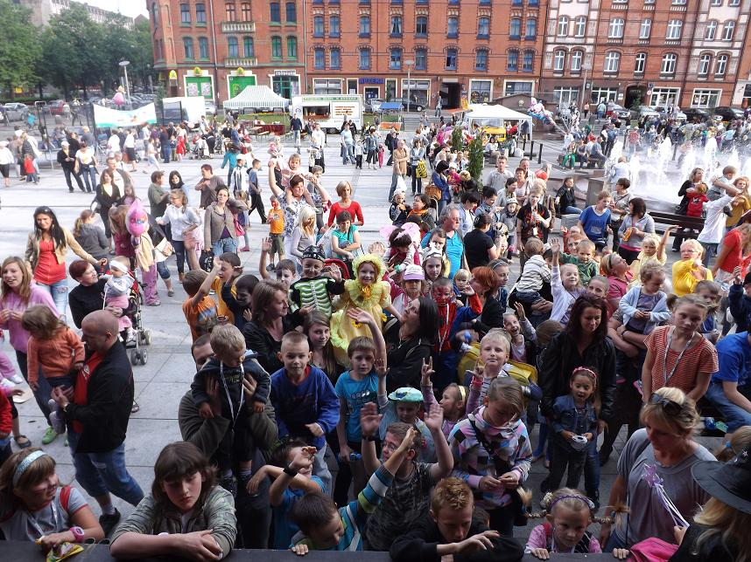
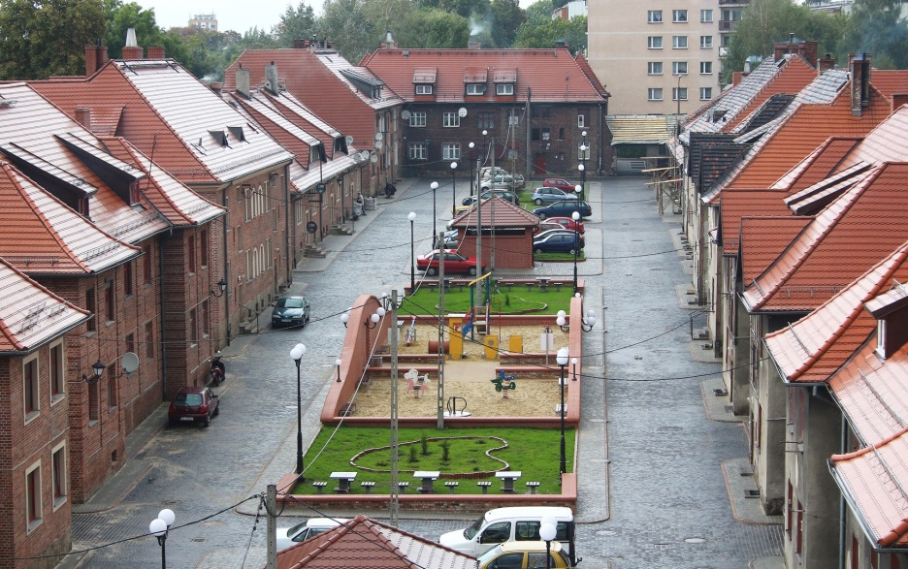
Cel Strategiczny 1:
Ruda Śląska nowoczesnym, atrakcyjnym przyjaznym miejscem do życia
i rozwoju, miastem o zintegrowanej przestrzeni społecznej
14 celów operacyjnych

Slide 48
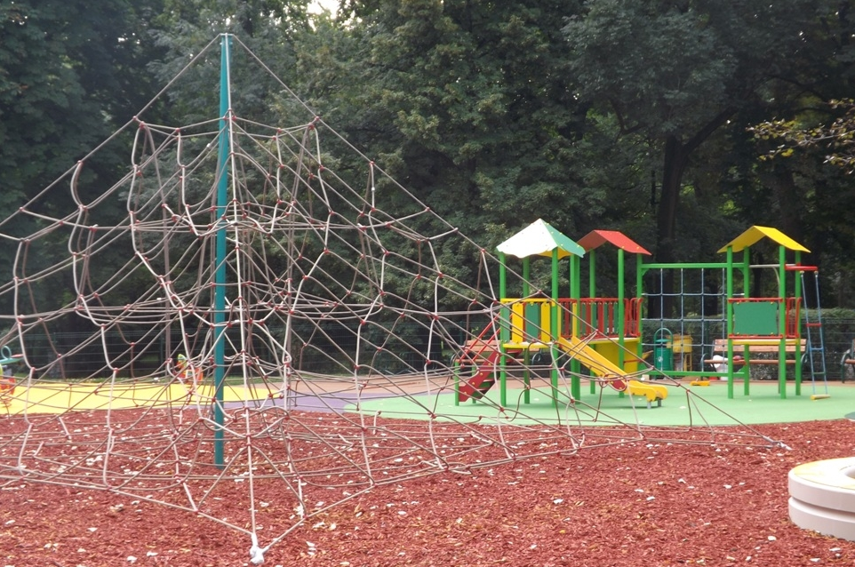
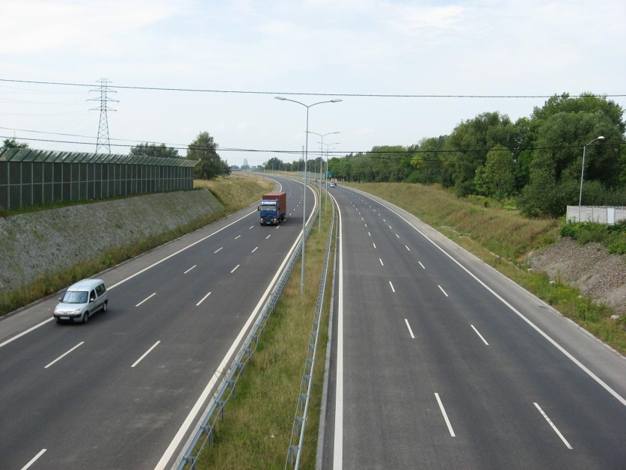
Cel Strategiczny 2:
Miasto o wysokim stopniu integracji przestrzennej, z zachowanymi zasobami naturalnymi i rozwiniętą infrastrukturą techniczną
  12 celów operacyjnych

Slide 49
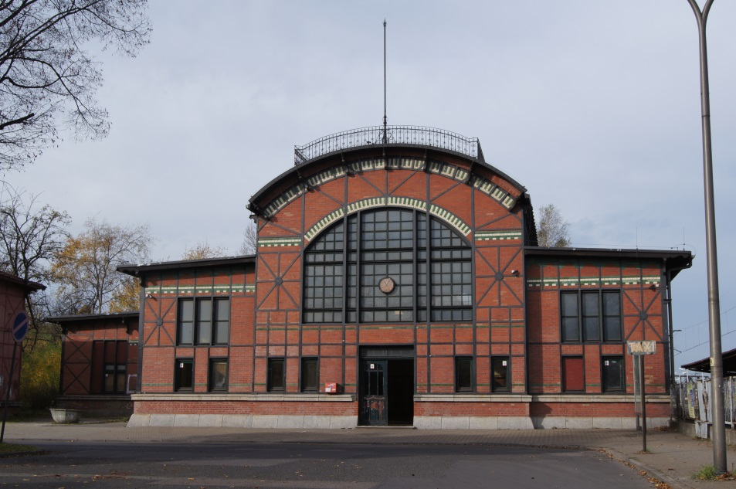
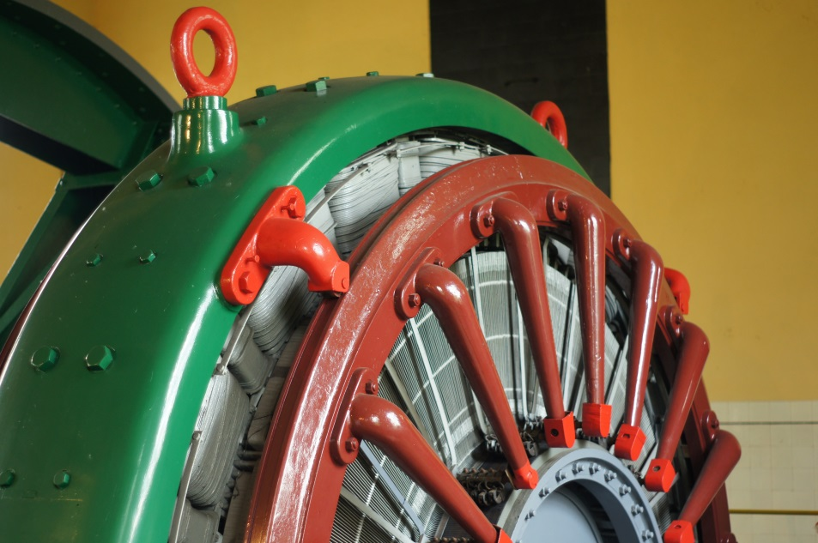
Cel Strategiczny 3:
Wysoki stopień wykorzystania dziedzictwa kulturowego Miasta
2 cele operacyjne
2014-03-27

Slide 50
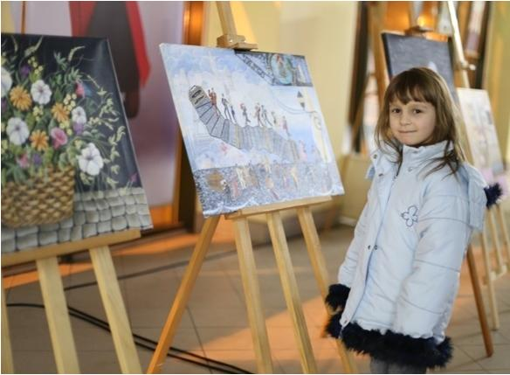
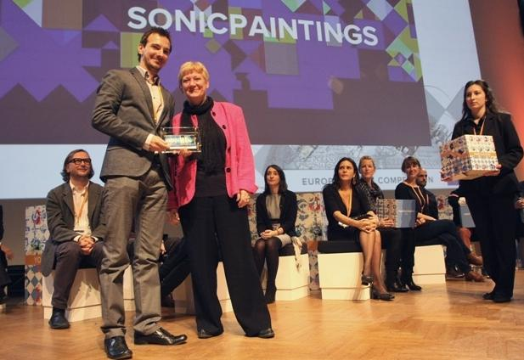
Cel Strategiczny 4:
Zwiększony potencjał rozwojowy mieszkańców Miasta
2 cele operacyjne
2014-03-27

Slide 51
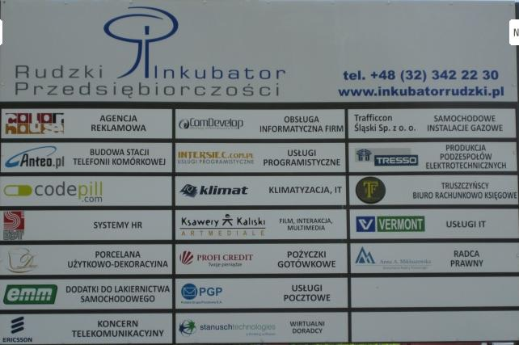
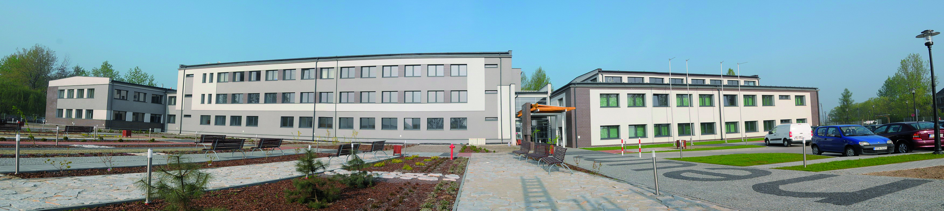
Cel Strategiczny 5:
Wyższy poziom rozwoju gospodarczego
Rudy Śląskiej
8 celów operacyjnych
2014-03-27

Slide 52
Ocena zgodności

Slide 53
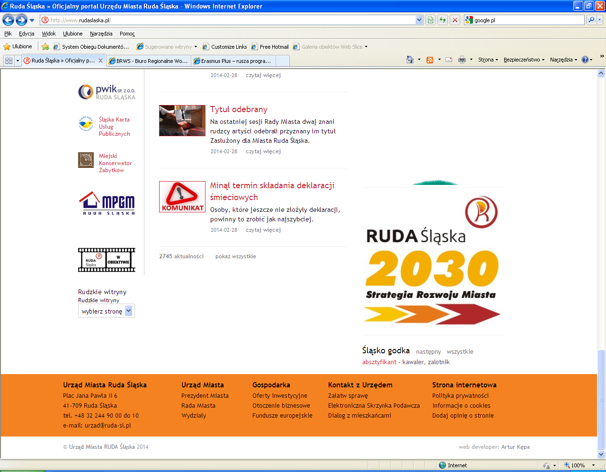
http://www.rudaslaska.pl/strategia/

Slide 54
Mapa programowania rozwoju Miasta
Rodzaje dokumentów planistycznych Miasta Ruda Śląska
Zewnętrzne dokumenty planistyczne ogólne i sektorowe
Strategia Miasta Ruda Śląska na lata 2014-2030
Strategie branżowe i funkcjonalne
Studium uwarunkowań i kierunków zagospodarowania przestrzennego Miasta
Wieloletnia Prognoza Finansowa
Polityki Miasta
Unii Europejskiej
Krajowe
Program Współpracy z NGO
Lokalny Program Rewitalizacji Miasta
Projekty
Miasta, partnerów społecznych
Miejscowy plan zagospodarowania przestrzennego
Budżet Miasta, budżet zadaniowy
Regionalne i subregionalne
Strategia rozwoju obszaru funkcjonalnego 3 miast
Realizacja planów rozwoju Miasta
Jednostki wdrażające programy operacyjne UE i inne
Projekty realizowane przez Miasto
Projekty i zadania realizowane przez NGO
Projekty realizowane przez sektor prywatny
Obsługa wniosków i finansowania projektów
System monitorowania i ewaluacji rozwoju Miasta
Monitoring i ewaluacja
Procedura monitorowania i ewaluacji
Wskaźniki monitorowania i ewaluacji
Pozyskiwanie danych, badania
Raportowanie wyników

Slide 55
Cykl zarządzania Strategią
Formułowanie rekomendacji zmian Strategii
Weryfikacja/ aktualizacja Strategii
Konsultowanie i akceptacja aktualizacji Strategii
Realizacja Strategii
Ewaluacja Strategii
Monitoring Strategii
Badania opinii mieszkańców
Strategia Rozwoju Miasta Ruda Śląska na lata 2014-2030
Zarządzenie Prezydenta w sprawie wdrażania strategii

Slide 56
Procedura monitorowania (1)
  1. Pozyskiwanie i dokumentowanie danych
  2. Weryfikacja i gromadzenie danych
Zakres
monitoringu
  3. Edycja wskaźników i porównanie z wartościami planowanymi
  4. Prowadzenie badań opinii mieszkańców, opracowanie raportów

Slide 57
Procedura monitorowania (2)
  5. Wnioskowanie na podstawie wskaźników monitoringu oraz badań opinii mieszkańców. Ewentualne przeprowadzenie dodatkowych badań.
Zakres
ewaluacji
  6. Udostępnianie wyników ewaluacji (analiz wskaźnikowych, wniosków i rekomendacji)
7. Weryfikacja/aktualizacja Strategii
8. Konsultowanie i akceptacja aktualizacji Strategii
Wykorzystanie wyników ewaluacji
  9. Realizacja Strategii Rozwoju Miasta

Slide 58
Wdrożenie strategii
Wskaźniki monitorowania będą ustalone w zarządzeniu wykonawczym Prezydenta Miasta
Przegląd Strategii, którego wynikiem może być aktualizacja co najmniej raz na cztery lata w połowie kadencji
Strategia może także być aktualizowana częściej ze względu na istotne zmiany w otoczeniu społeczno-ekonomicznym i prawnym lub po analizie danych z monitoringu
Raport z monitoringu - raz do roku
2014-03-27

Slide 59
Wdrożenie strategii
Wskaźniki zintegrowane będą ze wskaźnikami wykorzystywanymi w kontroli zarządczej i budżecie zadaniowym.
Ponad to dane mogą być uzupełnione o informacje pochodzące z innych instytucji i podmiotów oraz statystyki publicznej.
2014-03-27

Slide 60
WYDZIAŁ ROZWOJU MIASTA
tel. 32 244 90 49
e-mail: fundusze@ruda-sl.pl

